Slide 1
Познавательный квиз

Slide 2
РАЗМИНКА

Slide 3
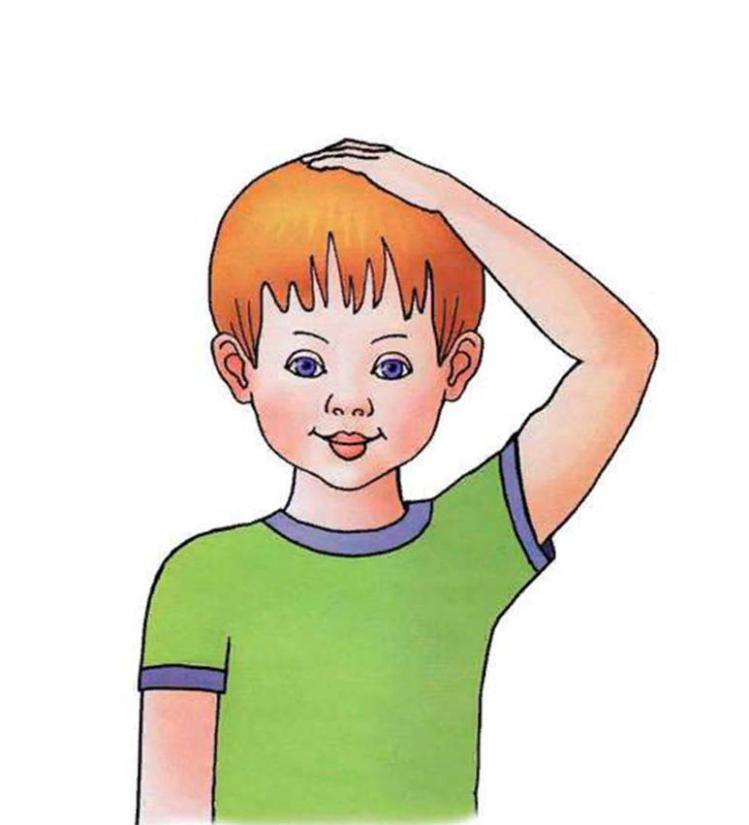
ПАС
САС
ХАС
ПАС

Slide 4
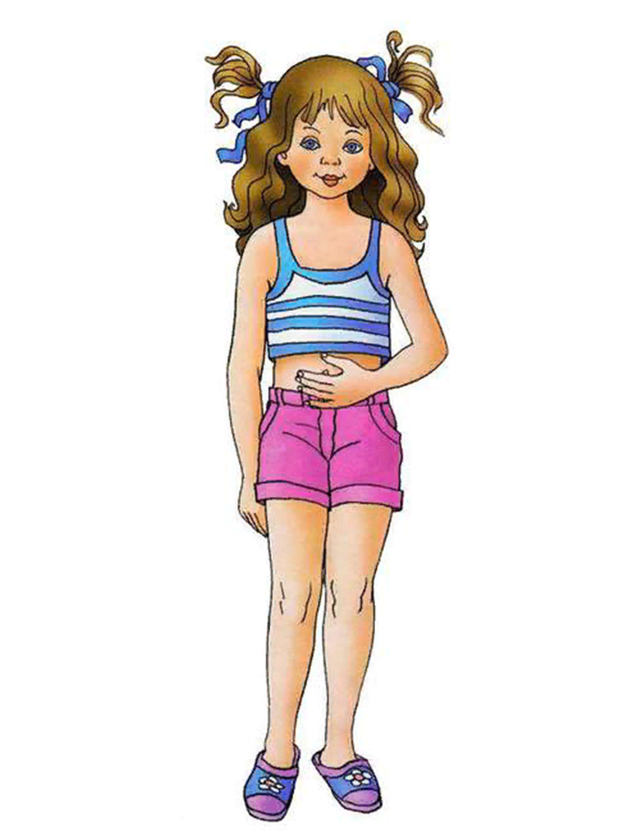
icтi
iCТi
айа
уча

Slide 5
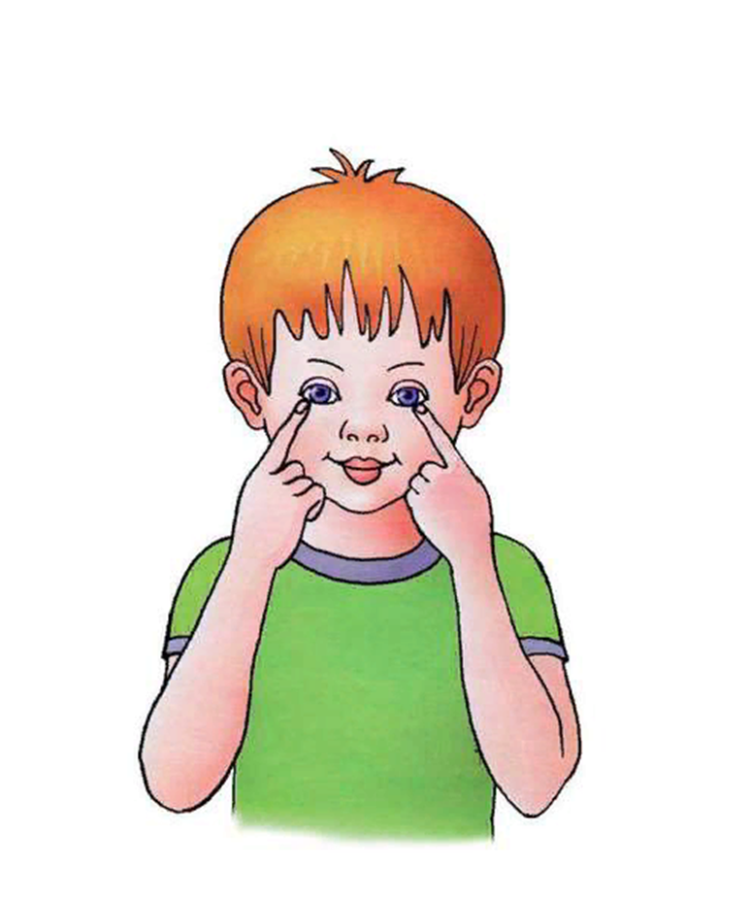
харах
харах
харам
хазых

Slide 6
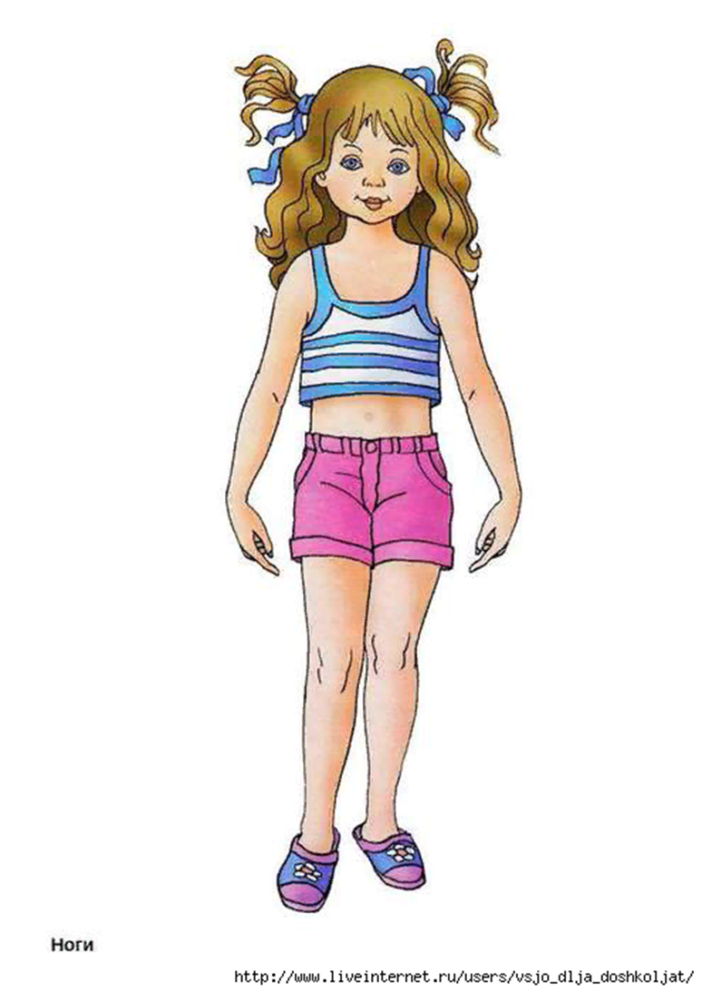
АЗАХ
хамах
азах
таргах

Slide 7

хулах
пурун
табан
хулах

Slide 8

тiс
тыс
пiс
тiс

Slide 9
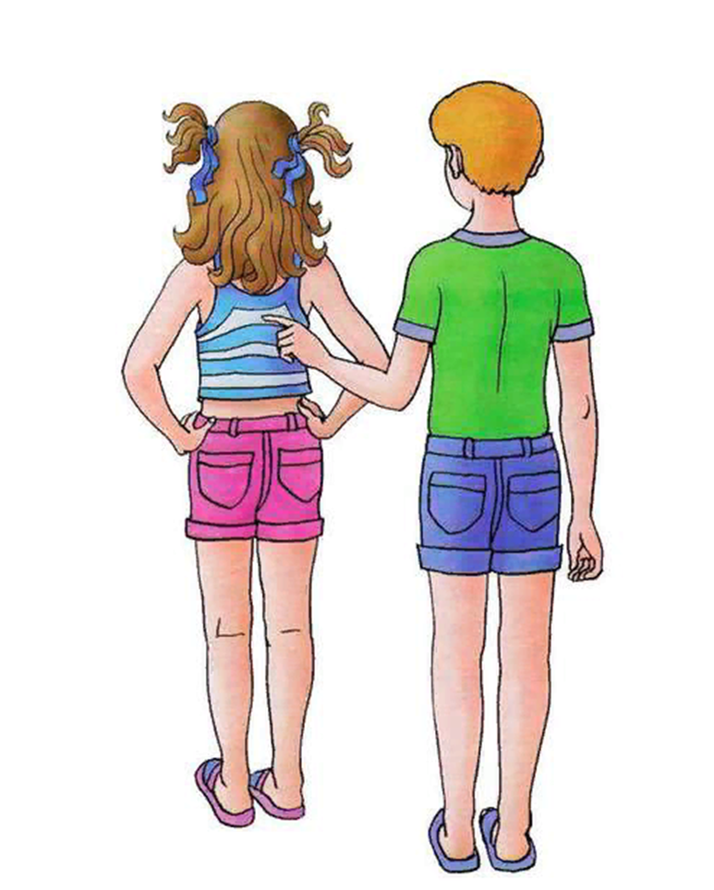
пил
кил
пил
сил

Slide 10

Буквы заблудились.
Лхо, ысйра, аалса, упрну, ахна, оймын, iкркiб, ксiко, ахлух.

Slide 11

Четвертый лишний.
Харах, самнах, хулах, азах
Наах, сас, пас, тас
Тiл, ахсы, пил, хал
Салаа, тiзек, кирек, комiске

Slide 12


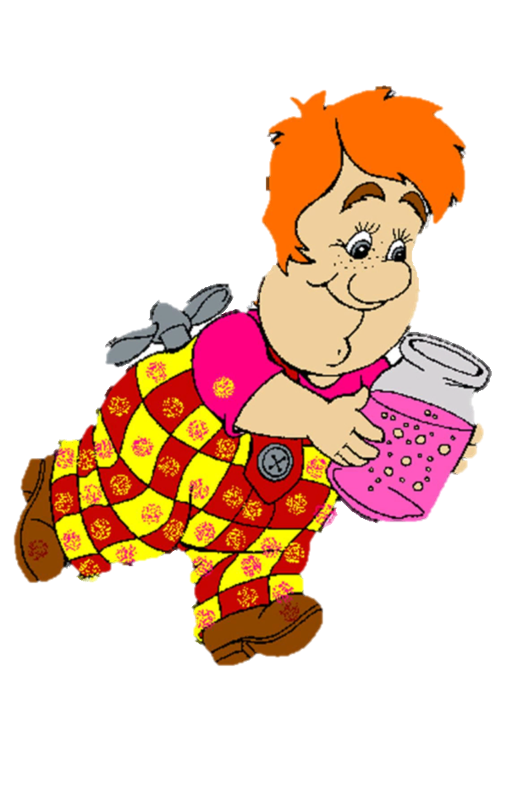

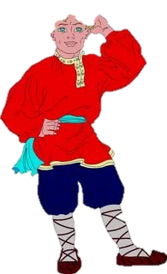
Что-то не хватает
Что-то не хватает.

Slide 13

Кто быстрее.
х |  |  |  | х
х |  |  |  | х
х |  |  |  | х
м |  |  |  | н
п |  |  |  | н

Slide 14
кроссворд

Slide 15


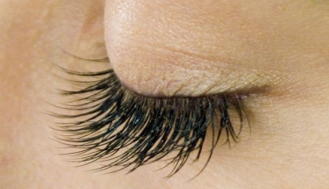
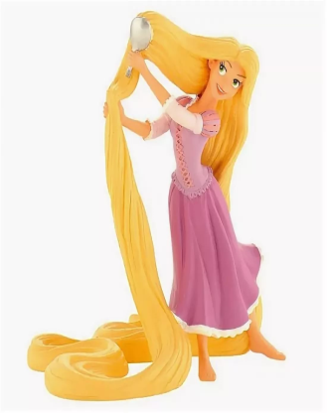
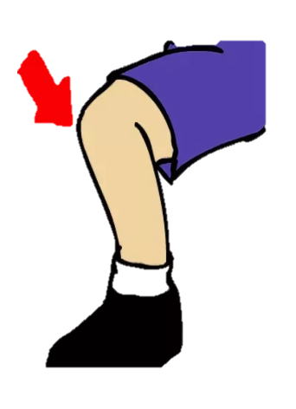

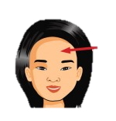
 |  |  |  | 1
 |  |  | 2
 |  | 3
4
 |  |  |  | 5
 |  | 6
 | 7

Slide 16
шифровка

Slide 17
11,22,13,17 28, 1, 22,1, 28
23,35,22,1,12 28,19, 15
21,25,22,25,17
А-1 | Б-2 | В-3 | Г-4 | u-5 | Д-6 | Е-7 | Е-8
Ж-9 | З-10 | И-11 | Й-12 | i-13 | К-14 | Л-15 | М-16
Н-17 | y-18 | О-19 | j-20 | П-21 | Р-22 | С-23 | Т-24
У-25 | e-26 | Ф-27 | Х-28 | Ц-29 | Ч-30 | x-31 | Ш-32
Щ-33 | Ъ-34 | Ы-35 | Ь-36 | Э-37 | Ю-38 | Я-39

Slide 18


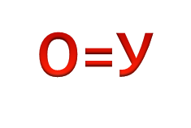


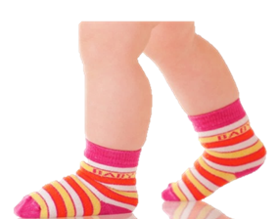
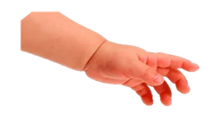
Ребустар
5 и=а
Х ’’

Slide 19
Состердi таап алынар «Кiзi пудiзi» Найдите слова потеме «Части тела»
c | а | а | з | а | х | л | п | и
а | л | к | ы | п | у | л | х | л
и | р | к | е | л | х | а | т | i
м | к | o | з | л | с | ы | к | ы
i | с | е | i | н | а | р | i | а
к | л | б | т | i | с | и | н | у
с | а | а | у | з | н | й | у | р
о | н | х | е | х | о | л | п | у

Slide 20
Алгыс

